Slide 1


数据库系统概论
Introduction to Database Systems
第六章 关系数据理论
中国人民大学信息学院

Slide 2
第六章 关系数据理论
6.1 问题的提出—为什么要学习关系数据理论
6.2 规范化
6.3 数据依赖的公理系统
6.4 模式的分解
学习关系规范化理论的重要性：
是关系数据库的重要理论基础
为数据库设计提供理论指南和工具——关系规范化理论研究的实际应用价值
Notes:
详细讲解关系规范化理论，它既是关系数据库的重要理论基础，也是数据库设计的有力工具。规范化理论为数据库设计提供了理论指南和工具。
为什么叫关系数据理论？
6.1节从数据库逻辑设计中如何构造一个好的数据库模式这一问题出发，阐明了关系规范化理论研究的实际背景。
6.2节介绍规范化理论，讨论各种范式及可能存在的插入、删除等问题，并直观地描述解决办法。
6.3节和6.4节进一步讨论关系数据理论
6.3节讨论函数依赖的推理规则，
6.4节给出模式等价的不同定义及模式分解算法。
本章所有内容中，6.1和6.2两节内容是基本的，本科学生需要掌握，6.3和6.4两节则可作为研究生的学习内容。

Slide 3
第六章 关系数据理论
6.1 问题的提出—为什么要学习关系数据理论
6.2 规范化
6.3 数据依赖的公理系统
6.4 模式的分解
Notes:
6.1节从数据库逻辑设计中如何构造一个好的数据库模式这一问题出发，阐明了关系规范化理论研究的实际背景。
6.2节介绍规范化理论，讨论各种范式及可能存在的插入、删除等问题，并直观地描述解决办法。
6.3节和6.4节进一步讨论关系数据理论
6.3节讨论函数依赖的推理规则，
6.4节给出模式等价的不同定义及模式分解算法。
本章所有内容中，6.1和6.2两节内容是基本的，本科学生需要掌握，6.3和6.4两节则可作为研究生的学习内容。

Slide 4
6.1 问题的提出
1.问题——什么是一个好的数据库逻辑设计
2.什么是数据依赖
3. 关系模式的简化表示

Slide 5
1.问题-什么是一个好的数据库逻辑设计
关系数据库逻辑设计
  针对一个具体问题，如何构造一个适合于它的数据模式，即应该构造几个关系，每个关系由哪些属性组成等。
  数据库逻辑设计的工具──关系数据库的规范化理论。
Notes:
实际上设计任何一种数据库应用系统，不论是层次的、网状的还是关系的，都会遇到如何构造合适的数据模式即逻辑结构的问题。
由于关系模型有严格的数学理论基础，并且可以向别的数据模型转换，因此，人们就以关系模型为背景来讨论这个问题，
形成了数据库逻辑设计的一个有力工具——关系数据库的规范化理论。

Slide 6
将下面的ER图转换为关系模式
标题
语言
发表时间
姓名
n
n
Author
发表
Paper
职工号
序号
是否通信
Journal Paper
Conference Paper
期刊名称
期号
ISSN
索引
会议名称
编号
举办地

Slide 7
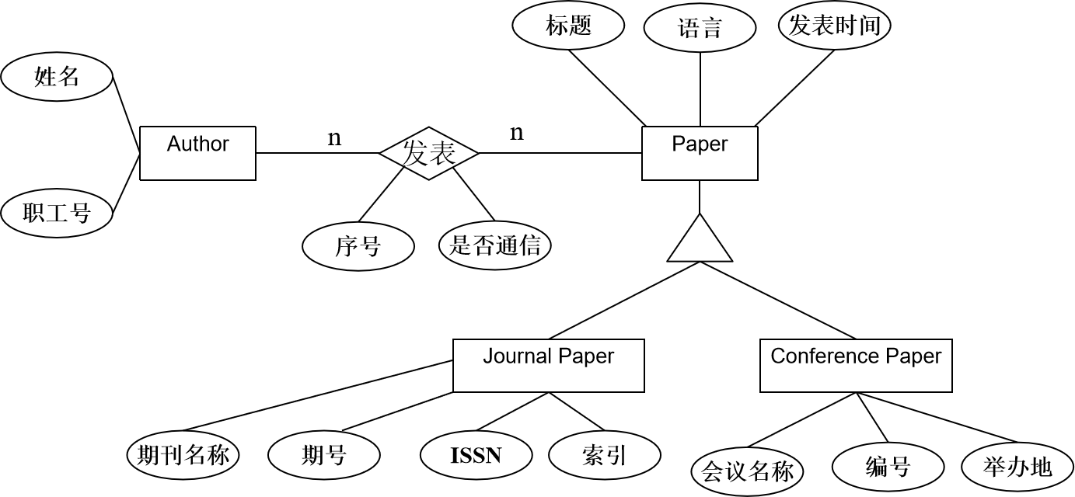
Author(姓名，职工号）
JouarnalPaper（期刊名称，期号，标题，ISSN，索引，语言，发表时间）
ConferencePaper（会议名称，编号，标题，举办地，语言，发表时间）
AJ（职工号，期刊名称，期号，标题，序号，是否通信）
AC（职工号，会议名称，编号，标题，序号，是否通信
Author(姓名，职工号）
Jouarnal（期刊名称，期号，发表时间，ISSN，索引）
Conference（会议名称，编号，发表时间，举办地）
Paper（PID，标题，语言，类型，期刊或会议名称，期刊或会议编号）
AP（职工号，PID，序号，是否通信）
哪个更好?

Slide 8
一个例子
某个学校开发应用系统涉及的已知事实：
  ⒈ 一个系有若干学生， 但一个学生只属于一个系；
  ⒉ 一个系只有一名主任；
  ⒊ 一个学生可以选修多门课程， 每门课程有若干学生选修；
  ⒋ 每个学生所学的每门课程都有一个成绩。
存储并管理这些信息
设计了一个关系模式
  STUDENT（Sno, Sdept, Mname, Cname, Grade）
Notes:
关系模式STUDENT（Sno ,Sdept, Mname,Cname,Grade） 是合法的。

Slide 9
一个例子
表6.1 Student表
Sno | Sdept | Mname | Cno | Grade
S1 | 计算机系 | 张明 | C1 | 95
S2 | 计算机系 | 张明 | C1 | 90
S3 | 计算机系 | 张明 | C1 | 88
S4 | 计算机系 | 张明 | C1 | 70
S5 | 计算机系 | 张明 | C1 | 78
： ： | ： ： | ： ： | ： ： | ： ：

Slide 10
关系模式存在的问题
关系模式STUDENT（Sno ,Sdept, Mname,Cname,Grade）中存在问题：
⒈ 数据冗余度太大，浪费存储空间
如：系主任的姓名重复出现，重复次数与该系所有学生的所有课程成绩
出现次数相同。
⒉ 更新异常（Update Anomalies）
数据冗余 ，更新数据时，维护数据完整性代价大
如果某系更换系主任，系统必须修改与该系学生有关的每一个元组。
Sno | Sdept | Mname | Cno | Grade
S1 | 计算机系 | 张明 | C1 | 95
S2 | 计算机系 | 张明 | C1 | 90
S3 | 计算机系 | 张明 | C1 | 88
S4 | 计算机系 | 张明 | C1 | 70
S5 | 计算机系 | 张明 | C1 | 78

Slide 11

关系模式存在的问题
⒊ 插入异常（Insertion Anomalies），该插入的数据插不进去
如果新成立一个软件工程系，还没有招生，我们就无法把这个系及其
系主任的信息存入数据库。因为
⒋ 删除异常（Deletion Anomalies），不该删除的数据也删去了如果某个系的学生全部毕业了， 我们在删除该系学生信息的同时，把这个系及其系主任的信息也丢掉了。
NULL | 软件工程系 | 严广 | null | null
Sno | Sdept | Mname | Cno | Grade
S1 | 计算机系 | 张明 | C1 | 95
S2 | 计算机系 | 张明 | C1 | 90
S3 | 计算机系 | 张明 | C1 | 88
S4 | 计算机系 | 张明 | C1 | 70
S5 | 计算机系 | 张明 | C1 | 78
  STUDENT（Sno ,Sdept, Mname,Cname,Grade）
不是一个好的关系模式。
Notes:
如果新成立一个软件工程系，还没有招生，我们就无法把这个系及其
系主任的信息存入数据库。
因为插入一个元组的条件是：主码不能为NULL

Slide 12
关系模式存在的问题
结论
  STUDENT（Sno ,Sdept, Mname,Cname,Grade）
  不是一个好的模式。
  一个“好”的模式应当不会发生插入异常、删除异常、更新异常、数据冗余应尽可能少。
原因
  由存在于模式中的某些数据依赖引起的。
解决方法
  用规范化理论改造关系模式，消除其中不合适的数据依赖。

Slide 13
6.1 问题的提出
1.问题——什么是一个好的数据库逻辑设计
2.什么是数据依赖
3.关系模式的简化表示

Slide 14
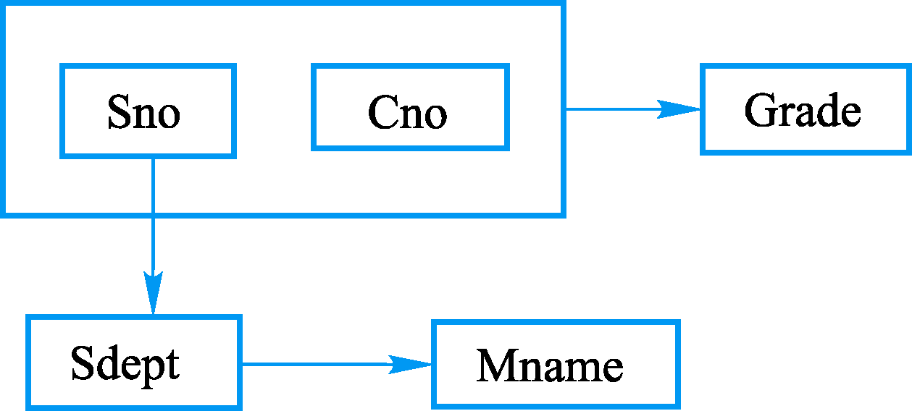
  2. 什么是数据依赖：一个例子
  STUDENT（Sno ,Sdept, Mname,Cname,Grade）
该关系模式的属性集合记为U：
U ＝｛ Sno, Sdept, Mname, Cname, Grade ｝
属性组U上的函数依赖集合，记为F：
F ＝｛ Sno→Sdept, Sdept→Mname, (Sno, Cname)→Grade｝
用一个图来形象地表示函数依赖：
数学中的函数y=f(x)，自变量x确定之后，相应的函数值y也就唯一地确定了。
Sdept=f(Sno), Sno函数确定Sdept，记为Sno→Sdept,
Mname=f(Sdept), Sdept函数确定Mname，记为Sdept→Mname
Grade=f((Sno, Cname)) , (Sno, Cname)函数确定Grade，记为Sdept→Mname

Slide 15
2. 什么是数据依赖
1. 什么是数据依赖
  关系属性与属性之间的一种约束关系，通过属性间值的相等与否来描述
  体现了数据之间的相互关连，是现实世界属性间相互关连的抽象
  是数据内在的性质，是语义的体现
  数据库模式设计的关键
2. 数据依赖的主要类型
  函数依赖(Functional Dependency，简记为FD)
  多值依赖(Multivalued Dependency，简记为MVD)
3. 数据依赖对关系模式的影响
  不合适的数据依赖，造成插入异常、删除异常、更新异常和数据冗余问题

Slide 16
  一个例子
  STUDENT（Sno ,Sdept, Mname,Cname,Grade）
属性组U上的数据依赖集合F：
F ＝｛ Sno→Sdept, Sdept→Mname, (Sno, Cname)→Grade｝
存在一些不完全的函数依赖、传递函数依赖等。
如何解决关系模式中存在的问题？
规范化理论——找出并消除关系模式中不合适的数据依赖，解决插入异常、删除异常、更新异常和数据冗余问题。

Slide 17
6.1 问题的提出
1.问题——什么是一个好的数据库逻辑设计
2.什么是数据依赖
3.关系模式的简化表示

Slide 18
3. 关系模式的简化表示
1. 关系模式的形式化定义
R(U, D, DOM, F)
  R：关系名，是符号化的元组语义
  U：该关系的属性集合
  D：属性组U中属性所来自的域
  DOM：属性向域的映象集合
  F：属性间数据的依赖关系集合
  限定了组成关系的各个元组必须满足的完整性约束条件
2. 关系模式的简化表示
R(U, F)
将关系模式简化为一个三元组，影响数据库模式设计的主要是U和F
当且仅当U上的一个关系 r 满足F时，r 称为关系模式R(U, F)的一个关系

Slide 19
第六章 关系数据理论
6.1 问题的提出—为什么要学习关系数据理论
6.2 规范化
6.3 数据依赖的公理系统
6.4 模式的分解
Notes:
6.1节从数据库逻辑设计中如何构造一个好的数据库模式这一问题出发，阐明了关系规范化理论研究的实际背景。
6.2节介绍规范化理论，讨论各种范式及可能存在的插入、删除等问题，并直观地描述解决办法。
6.3节和6.4节进一步讨论关系数据理论
6.3节讨论函数依赖的推理规则，
6.4节给出模式等价的不同定义及模式分解算法。
本章所有内容中，6.1和6.2两节内容是基本的，本科学生需要掌握，6.3和6.4两节则可作为研究生的学习内容。

Slide 20
6.2 规范化
6.2.1 函数依赖
6.2.2 码
6.2.3 范式
6.2.4 第二范式（2NF）
6.2.5 第三范式（3NF）
6.2.6 BC范式（BCNF）
  *6.2.7 多值依赖
  *6.2.8 第四范式（4NF）
6.2.9 规范化小结

Slide 21
6.2.1 函数依赖
6.2.1 函数依赖
6.2.2 码
6.2.3 范式
6.2.4 第二范式（2NF）
6.2.5 第三范式（3NF）
6.2.6 BC范式（BCNF）
  *6.2.7 多值依赖
  *6.2.8 第四范式（4NF）
6.2.9 规范化小结

Slide 22
1. 函数依赖
定义6.1
设R(U)是一个属性集U上的关系模式，X和Y是U的子集。若对于R(U)的任意一个
可能的关系r，r中不可能存在两个元组在X上的属性值相等， 而在Y上的属性值不等
，则称“X函数确定Y”或“Y函数依赖于X”，记作X→Y。
X称为这个函数依赖的决定属性组，也称为决定因素(Determinant)。
  例：STUDENT（Sno ,Sdept, Mname,Cname,Grade）
  F＝ {Sno→Sdept, Sdept→Mname, (Sno, Cname)→Grade｝
例： Student(Sno, Sname, Ssex, Sage, Sdept),假设学生不允许重名，则有:
F＝ {Sno→Ssex，Sno→Sname，Sno→Sage，Sno→Sdept，
Sname→Sno Sname→Ssex，Sname→Sage，Sname → Sdept}
  但Ssex →Sage, Ssex→ Sdept
若X→Y，并且Y→X, 则记为X←→Y。
若Y不函数依赖于X, 则记为X→Y。

Slide 23

1. 函数依赖（续）
违背了Sno → Sname
Sno | Sname | Ssex | Sage | Sdept
S1 | 张三 | 男 | 20 | 计算机系
S1 | 李四 | 女 | 21 | 自动化系
S3 | 王五 | 男 | 20 | 计算机系
S4 | 赵六 | 男 | 21 | 计算机系
S5 | 田七 | 男 | 20 | 计算机系
. . . | . . . | . . . | . . . | . . .

Slide 24
2. 如何确定函数依赖
函数依赖是语义范畴的概念。只能根据数据的语义来确定函数依赖。
  例如“姓名→年龄”这个函数依赖只有在“学生不允许有重名”的条件下成立
数据库设计者可以对现实世界作强制的规定。
  例如设计者可以强行规定不允许学生有重名，因而使函数依赖“姓名→年龄”成立
函数依赖是指关系模式R在任何时刻的关系实例均要满足的约束条件。
  不是指某个或某些关系实例满足的约束条件，而是指R的所有关系实例均要满足的约束条件。

Slide 25
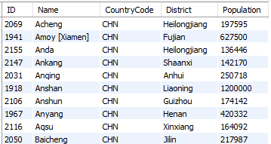
思考：“语义”范畴
为什么说函数依赖是“语义”范畴？
看看下面的表格，可以单纯用统计或者机器学习的方法去确定下表中可能存在的函数依赖吗？

Slide 26
分析
语义，来自于对业务逻辑的理解，要求数据百分百满足。
  比如，身份证号是唯一的，学号是唯一的，一个系只有一个系主任。等等。
统计或机器学习，只是反映数据的分布规律，只能作为参考，不能直接用作约束或者函数依赖。
然而业务专家在制定语义规则时，难免有遗漏。而且很多时候，我们只有数据，没有或只有少量的语义规则。
此时就需要我们从数据中“挖掘”或发现可能的规则。

Slide 27
2. 如何确定函数依赖（续）
由下面的关系表, 能否得出Sno → Sname
Sno | Sname | Ssex | Sage | Sdept
S1 | 张三 | 男 | 20 | 计算机系
S2 | 李四 | 女 | 21 | 自动化系
S3 | 王五 | 男 | 20 | 计算机系
S4 | 赵六 | 男 | 21 | 计算机系
S5 | 田七 | 男 | 20 | 计算机系
. . . | . . . | . . . | . . . | . . .
函数依赖不是指关系模式R的某个或某些关系实例满足的约束条件，而是指R的所有关系实例均要满足的约束条件。

Slide 28
思考：DBMS能保证函数依赖吗？
函数依赖也是一种约束条件
如何定义？
DBMS如何去检查违约、处理违约？

Slide 29
3. 平凡函数依赖与非平凡函数依赖
X→Y，但Y⊈X则称X→Y是非平凡的函数依赖。
X→Y，但Y⊆X 则称X→Y是平凡的函数依赖。
  例：在关系SC(Sno, Cno, Grade)中，
  非平凡函数依赖： (Sno, Cno) → Grade
  平凡函数依赖： (Sno, Cno) → Sno
  (Sno, Cno) → Cno
对于任一关系模式，平凡函数依赖都是必然成立的，它不反映新的语义，因此若不特别声明， 我们总是讨论非平凡函数依赖。

Slide 30
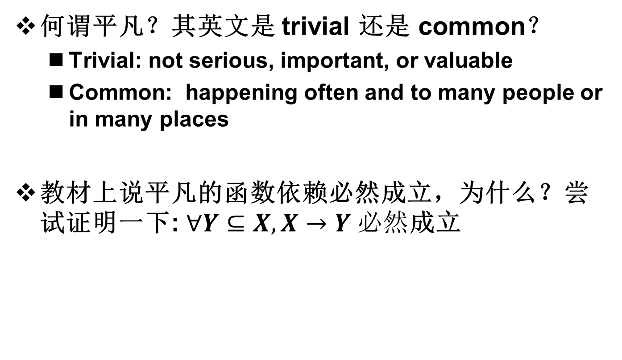
思考：“平凡”的函数依赖

Slide 31
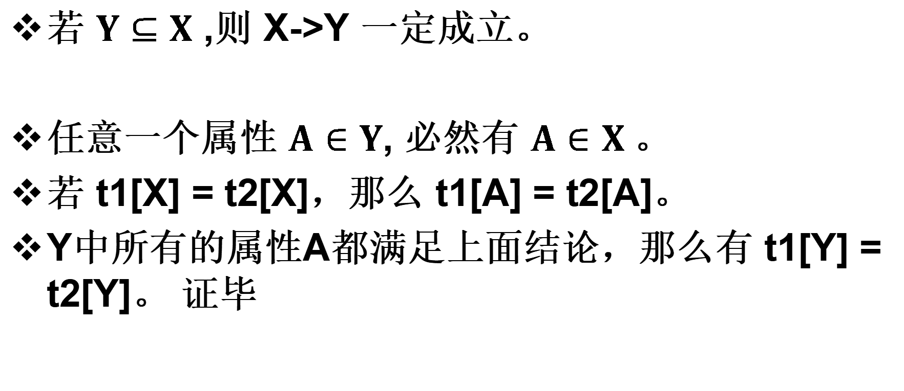
证明思路
若 $Y⊆X$ ,则 X->Y 一定成立。
任意一个属性 $A∈Y$, 必然有 $A∈X$。
若 t1[X] = t2[X]，那么 t1[A] = t2[A]。
Y中所有的属性A都满足上面结论，那么有 t1[Y] = t2[Y]。 证毕

Slide 32
练习:请问下列的FD有可能成立吗?
给定下面的关系
A B C D
1
1
1
1
2
2
1
2
3
1
2
2
4
2
2
1
1) B-> C; 2) C-> D ; 3) A->B
Notes:
严谨的说，A->B可能成立

Slide 33
4. 完全函数依赖与部分函数依赖
定义6.2
在关系模式R(U)中，如果X→Y，并且对于X的任何一个真子集X’，都有
X’↛Y, 则称Y完全函数依赖于X，记作X → Y。若X→Y，但Y不完全函数依
赖于X，则称Y部分函数依赖于X，记作X → Y。
F
P
  [例] 在关系STUDENT（Sno ,Sdept, Mname,Cname,Grade）中，
  (Sno, Cno) → Grade 是完全函数依赖
  (Sno, Cno) → Sdept 是部分函数依赖，因为Sno → Sdept，
F
P

Slide 34
5. 传递函数依赖
定义6.3
在R（U）中，如果X→Y，（Y⊈X），Y↛X，Y→Z，则称Z对X传递函
数依赖（transitive functional dependency）。记为：X → Z。
注意: 如果Y→X, 即X←→Y，则Z直接依赖于X。
  [例] 在关系STUDENT（Sno ,Sdept, Mname,Cname,Grade）中，
  Sno → Sdept，Sdept → Mname，Mname传递函数依赖于Sno。
T
为什么要强调Y⊈X？
Notes:
为了避免和部分函数依赖混为一谈

Slide 35
思考
如果X→Y，Y→Z
试证明 X→Z

Slide 36
思考：函数依赖与Group By
关系模式R中，若X → Y，则下面两个语句的分组效果相同
  Group By X
  Group By X,Y
试证明：任意两个元组 t 和 s，若它们采用第一种方法分在同一组，则在第二种方法也同组。反之亦然。

Slide 37
6.2.2 码
6.2.1 函数依赖
6.2.2 码
6.2.3 范式
6.2.4 第二范式（2NF）
6.2.5 第三范式（3NF）
6.2.6 BC范式（BCNF）
  *6.2.7 多值依赖
  *6.2.8 第四范式（4NF）
6.2.9 规范化小结

Slide 38
6.2.2 码—主码
F
定义6.4 设K为关系模式R<U,F>中的属性或属性组合。若K → U，则K称为R的一个候选码(Candidate Key)。
  候选码K的任意一个真子集都不是候选码。
若关系模式R有多个候选码，则选定其中的一个做为主码(Primary key)。
[例] S(Sno, Sdept, Sage)，Sno是码
SC(Sno, Cno, Grade)中，(Sno, Cno)是码
[例] S(Sno, Sname, Sdept, Sage)， 假设学生无重名
Sno、 Sname是候选码，选择Sno为主码。
(Sno, Sdept)、 (Sno, Sage)、 (Sno, Sdept, Sage) 是超码

Slide 39
6.2.2 码
主属性与非主属性
  包含在任何一个候选码中的属性 ，称为主属性（Prime attribute）
  不包含在任何码中的属性称为非主属性（Nonprime attribute）或非码属性（Non-key attribute）
全码：整个属性组是码，称为全码（All-key）
[例] S(Sno, Sdept, Sage)，Sno是码， Sno是主属性， Sdept, Sage是非主属性。
SC(Sno, Cno, Grade)中，(Sno, Cno)是码， Sno, Cno是主属性， Grade是非主属性。
[例] 关系模式 R（P，W，A） P：演奏者 W：作品 A：听众
  语义：一个演奏者可以演奏多个作品，某一作品可被多个演奏者演奏，听众可以欣
赏不同演奏者的不同作品
  R（P，W，A）码为(P，W，A)，即全码，All-Key。

Slide 40
6.2.2 码：外部码—外码
定义6.5
关系模式 R（U,F），U中属性或属性组X 并非 R的码，但 X 是另一个关系模式的码，则称 X 是R 的外部码（Foreign key）也称外码。
主码与外部码一起提供了表示关系间联系的手段
  SC（Sno，Cno，Grade）中，Sno不是码，但Sno是关系模式
  S（Sno，Sdept，Sage）的码，则Sno是关系模式SC的外部码。

Slide 41
6.2.2 码
思考题
如何根据已知的F, 求一个关系模式R的候选码？
  简单情况下，可以试凑的方法
  一般情况下，使用算法（6.3 数据依赖的公理系统）
已知关系模式 R<U,F>,
U = {A,B,C,D,E,G}
F = {AC→B，CB→D，A→BE，E→GC}
求关系R的候选码？
Notes:
A能决定BE，E能决定GC，因此只需要看A是否函数决定D
A->BCEG, 又 BC->D，则A->U，因此A为候选码
有没有其他候选码呢？注意其他候选码不能包含A
如果要完整找出，需要尝试每一个属性集合，那就有2^5。后续章节会介绍更好的方法。

Slide 42
6.2.3 范式
6.2.1 函数依赖
6.2.2 码
6.2.3 范式
6.2.4 第二范式（2NF）
6.2.5 第三范式（3NF）
6.2.6 BC范式（BCNF）
  *6.2.7 多值依赖
  *6.2.8 第四范式（4NF）
6.2.9 规范化小结

Slide 43
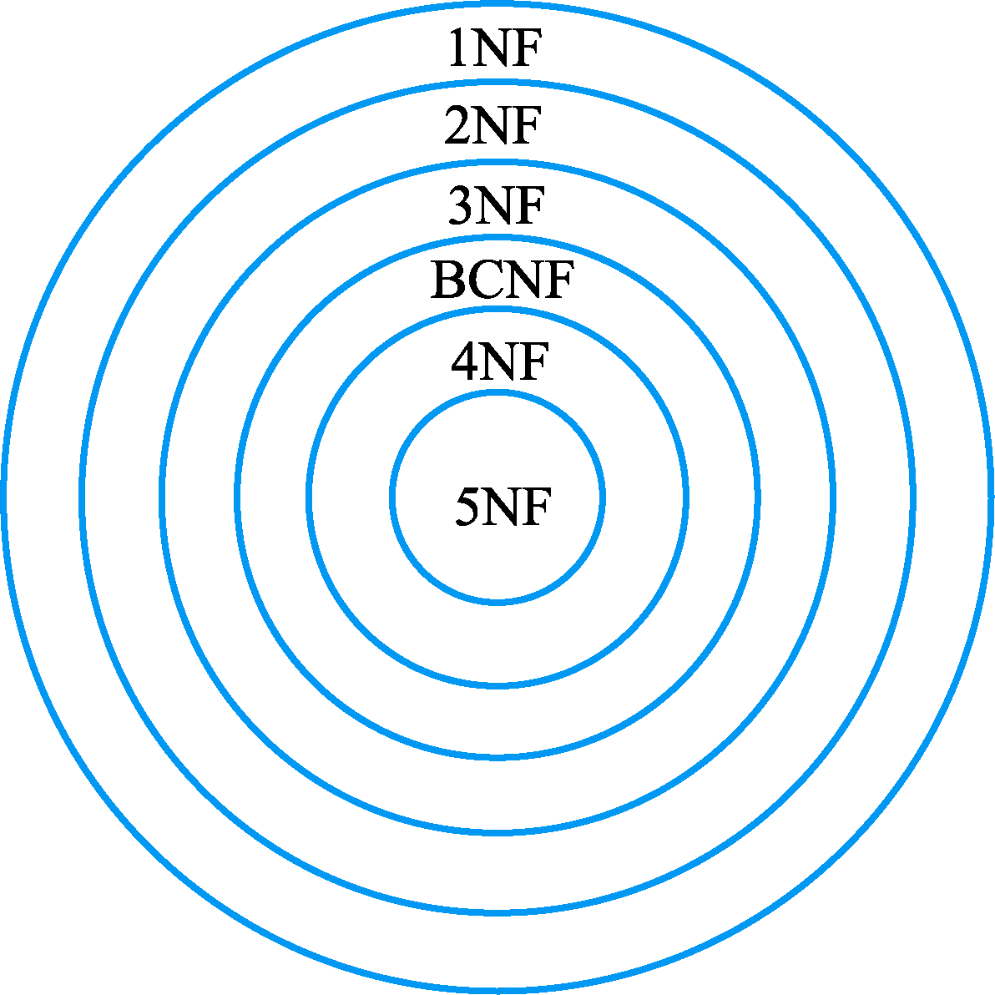
6.2.3 范式
关系数据库中的关系必须满足一定的要求。满足不同程度要求的为不同范式。
范式的种类：
  某一关系模式R为第n范式，可简记为R∈nNF。
  一个低一级范式的关系模式，通过模式分解（schema decomposition）可以转换为若干个高一级范式的关系模式的集合，这种过程就叫规范化（normalization）。
各种范式之间的联系：
第一范式(1NF)
第二范式(2NF)
第三范式(3NF)
BC范式(BCNF)
第四范式(4NF)
第五范式(5NF)

Slide 44
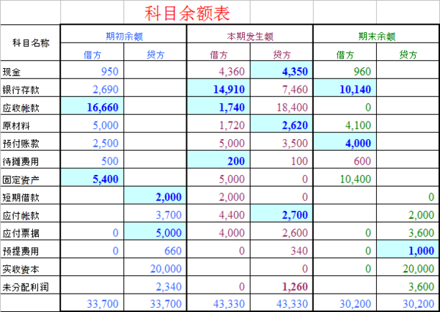
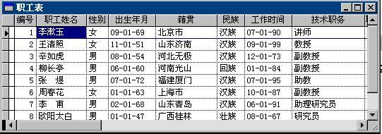

第一范式
1NF的定义
如果一个关系模式R的所有属性都是不可分的基本数据项，则R∈1NF。
第一范式是对关系模式的最起码的要求。不满足第一范式的数据库模式不能称为关系数据模式。

Slide 45
回顾基础篇：关系模型的数据结构
关系必须是规范化的，满足一定的规范条件
  最基本的规范条件：关系的每一个分量必须是一个不可分的数据项，不允
  许表中还有表。图1.15中工资和扣除是可分的数据项 ,不符合关系模型要求
职工号 | 姓名 | 职称 | 工 资 |  |  | 扣 除 |  | 实 发
 |  |  | 基本工资 | 岗位津贴 | 业绩津贴 | 三险 | 个人所得税
86051 | 陈平 | 讲师 | 3305 | 2200 | 2850 | 360 | 812 | 7183
图1.15 一个工资表（表中有表）实例

Slide 46
第一范式（续）
但是满足第一范式的关系模式并不一定是一个好的关系模式
[例] 关系模式 SLC(Sno, Sdept, Sloc, Cno, Grade)
  Sloc为学生住处，假设每个系的学生住在同一个地方。
  函数依赖包括：
  (Sno, Cno) → Grade
  Sno → Sdept, (Sno, Cno) → Sdept，Sdept → Sloc
  Sno → Sloc, (Sno, Cno) → Sloc
  SLC的码为(Sno, Cno)。
    主属性：Sno, Cno
    非主属性： Grade ，Sdept和Sloc
F
P
P

Slide 47
第一范式（续）
SLC的码为(Sno, Cno)
SLC
F
  (Sno, Cno) → Grade
  Sno → Sdept,
  (Sno, Cno) → Sdept
  Sno → Sloc
  (Sno, Cno) → Sloc
  Sdept → Sloc
Sno
Sdept
P
Grade
P
Cno
Sloc
结论:
  1.SLC满足第一范式。
  2.非主属性Sdept和Sloc部分函数依赖于码(Sno, Cno)。

Slide 48

第一范式（续）
SLC存在的问题
  (1) 插入异常
  假设Sno＝2014102，Sdept＝IS，Sloc＝N的学生还未选课，因课程
  号是主属性，因此该学生的信息无法插入SLC。
Sno | Sdept | Sloc | Cno | Grade
2014101 | IS | N | 3 | 89
2014101 | IS | N | 2 | 97
2014101 | IS | N | 5 | 88
2014103 | IS | N | 1 | 86
2014103 | IS | N | 3 | 92
2014104 | IS | N | 3 | 79
2014102 IS N null null

Slide 49
第一范式（续）
SLC存在的问题
  (2) 删除异常
  假定2014104学生只选修了3号课程这一门课。现在因身体不适，他连3
  号课程也不选修了。因课程号是主属性，此操作将导致该学生信息的整
  个元组都要删除。
Sno | Sdept | Sloc | Cno | Grade
2014101 | IS | N | 3 | 89
2014101 | IS | N | 2 | 97
2014101 | IS | N | 5 | 88
2014103 | IS | N | 1 | 86
2014103 | IS | N | 3 | 92
2014104 | IS | N | 3 | 79

Slide 50
第一范式（续）
SLC存在的问题
  (3) 数据冗余度大
  如果一个学生选修了8门课程，那么他的Sdept和Sloc值就要重复存储了8次。
Sno | Sdept | Sloc | Cno | Grade
2014101 | IS | N | 3 | 89
2014101 | IS | N | 2 | 97
2014101 | IS | N | 5 | 88
2014103 | IS | N | 1 | 86
2014103 | IS | N | 3 | 92
2014104 | IS | N | 3 | 79
2014101 | IS | N | 1 | 72
2014101 | IS | N | 4 | 65
2014101 | IS | N | 6 | 99
2014101 | IS | N | 7 | 83
2014101 | IS | N | 8 | 75
Sno | Sdept | Sloc | Cno | Grade
2014101 | IS | N | 3 | 89
2014101 | IS | N | 2 | 97
2014101 | IS | N | 5 | 88
2014103 | IS | N | 1 | 86
2014103 | IS | N | 3 | 92
2014104 | IS | N | 3 | 79
2014101 | IS | N | 1 | 72
2014101 | IS | N | 4 | 65
2014101 | IS | N | 6 | 99
2014101 | IS | N | 7 | 83
2014101 | IS | N | 8 | 75

Slide 51
第一范式（续）
(4) 修改复杂
例如学生转系，在修改此学生元组的Sdept值的同时，还可能需要修改住处（
Sloc）。如果这个学生选修了K门课，则必须无遗漏地修改K个元组中全部Sdept、
Sloc信息。
Sno | Sdept | Sloc | Cno | Grade
2014101 | IS | N | 3 | 89
2014101 | IS | N | 2 | 97
2014101 | IS | N | 5 | 88
2014103 | IS | N | 1 | 86
2014103 | IS | N | 3 | 92
2014104 | IS | N | 3 | 79
2014101 | IS | N | 1 | 72
2014101 | IS | N | 4 | 65
2014101 | IS | N | 6 | 99
2014101 | IS | N | 7 | 83
2014101 | IS | N | 8 | 75
Sno | Sdept | Sloc | Cno | Grade
2014101 | PH | S | 3 | 89
2014101 | PH | S | 2 | 97
2014101 | PH | S | 5 | 88
2014103 | IS | N | 1 | 86
2014103 | IS | N | 3 | 92
2014104 | IS | N | 3 | 79
2014101 | PH | S | 1 | 72
2014101 | PH | S | 4 | 65
2014101 | PH | S | 6 | 99
2014101 | PH | S | 7 | 83
2014101 | PH | S | 8 | 75
因此，SLC不是一个好的关系模式。

Slide 52
第一范式（续）
原因： SLC(Sno, Sdept, Sloc, Cno, Grade) 中Sdept、 Sloc部分函数依赖于码。SLC的码为(Sno, Cno)
SLC
Sno
Sdept
Grade
Cno
Sloc

Slide 53
第一范式（续）
解决方法
采用投影分解法，把SLC分解为两个关系模式，以消除这些部分函数依赖

Slide 54
第一范式（续）
解决方法
采用投影分解法，把SLC分解为两个关系模式，以消除这些部分函数依赖
SLC
Sno
Sdept
Grade
Cno
Sloc
SC（Sno， Cno， Grade）
SL(Sno， Sdept， Sloc)
Sno | Cno | Grade
Sno | Sdept | Sloc

Slide 55
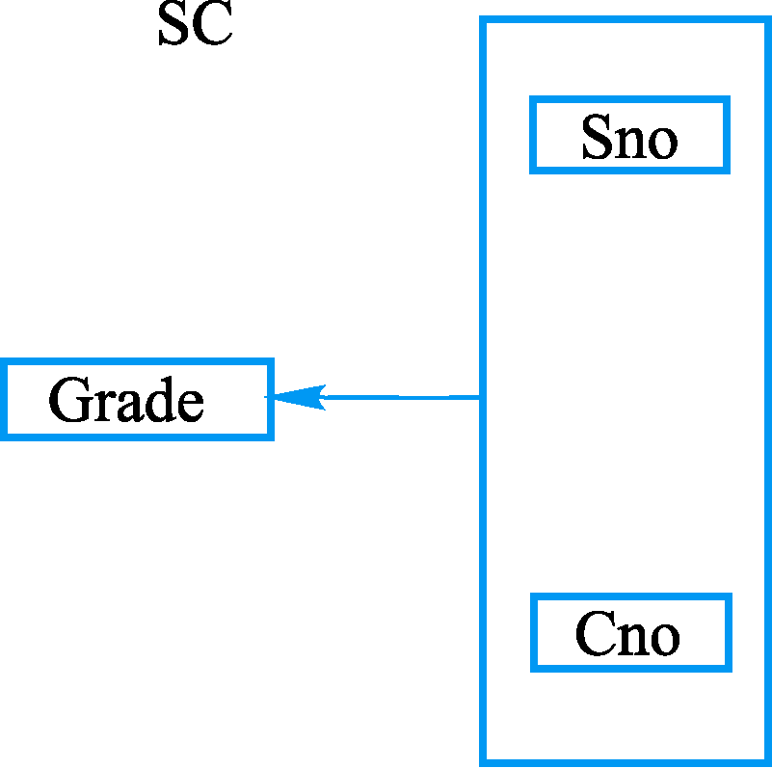
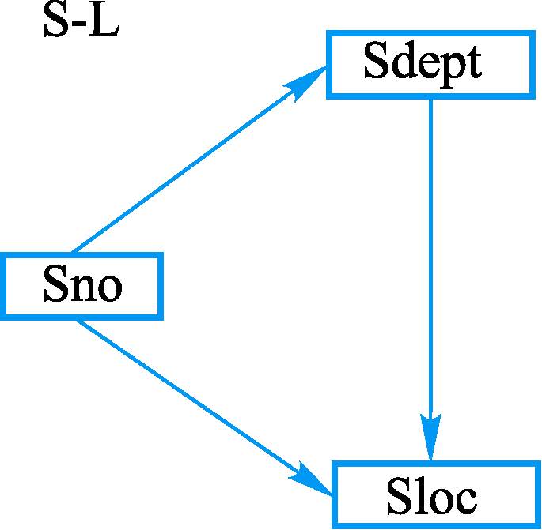
第一范式（续）
    函数依赖图：
关系模式SC的码为（Sno, Cno），关系模式S-L的码为Sno
非主属性对码都是完全函数依赖了。
从而使上述四个问题在一定程度上得到了一定的解决。

Slide 56
第一范式（续）
SC
Sno | Cno | Grade
SL
Sno | Sdept | Sloc
      (1) 由于学生选修课程的情况与学生的基本情况是分开存储在两个关系中的，在SL关系中可以插入尚未选课的学生。
      (2) 删除一个学生的所有选课记录，只是SC关系中没有关于该学生的记录了，SL关系中关于该学生的记录不受影响。
      (3) 不论一个学生选多少门课程，他的Sdept和Sloc值都只存储1次。这就大大降低了数据冗余。
      (4) 学生转系只需修改SL关系中该学生元组的Sdept值和Sloc值，由于Sdept、 Sloc并未重复存储，因此减化了修改操作。

Slide 57
6.2.4 第二范式
6.2.1 函数依赖
6.2.2 码
6.2.3 范式
6.2.4 第二范式（2NF）
6.2.5 第三范式（3NF）
6.2.6 BC范式（BCNF）
  *6.2.7 多值依赖
  *6.2.8 第四范式（4NF）
6.2.9 规范化小结

Slide 58
6.2.4 第二范式（2NF）
2NF的定义
定义6.6 若关系模式R∈1NF，并且每一个非主属性都完全函数依赖于R的码，则R∈2NF。
  例：
  SLC(Sno, Sdept, Sloc, Cno, Grade) ∈1NF
  SC（Sno， Cno， Grade） ∈ 2NF
  SL（Sno， Sdept， Sloc） ∈ 2NF

Slide 59
第二范式（续）
采用投影分解法将一个1NF的关系分解为多个2NF的关系，可以在一定程度上减轻原1NF关系中存在的插入异常、删除异常、数据冗余度大、修改复杂等问题。
将一个1NF关系分解为多个2NF的关系，并不能完全消除关系模式中的各种异常情况和数据冗余。

Slide 60
第二范式（续）
  例：2NF关系模式SL(Sno, Sdept, Sloc)中
  函数依赖：
  Sno→Sdept
  Sdept→Sloc
  Sno→Sloc
SL
Sdept
Sno
Sloc
Sloc传递函数依赖于Sno，即SL中存在非主属性对码的传递函数依赖。

Slide 61
第二范式（续）
SL关系存在的问题：
  (1) 插入异常
  如果某个系因种种原因（例如刚刚成立），目前暂时没有
  在校学生，我们就无法把这个系的信息，如MA, Sloc，存入数据库。
Sno | Sdept | Sloc
2014101 | IS | N
2014102 | IS | N
2014103 | IS | N
2014104 | IS | N
null | MA | null

Slide 62

第二范式（续）
  (2) 删除异常
  如果某个系的学生全部毕业了，我们在删除该系学生信息的同时，把
  这个系的信息，如IS, Sloc，也丢掉了。
Sno | Sdept | Sloc
2014105 | PH | S
2014106 | PH | S
Sno | Sdept | Sloc
2014101 | IS | N
2014102 | IS | N
2014103 | IS | N
2014104 | IS | N
2014105 | PH | S
2014106 | PH | S
IS
Sloc

Slide 63
第二范式（续）
  (3) 数据冗余度大
    每一个系的学生都住在同一个地方，关于系的住处的信息却重复
    出现，重复次数与该系学生人数相同。
Sno | Sdept | Sloc
2014101 | IS | N
2014102 | IS | N
2014103 | IS | N
2014104 | IS | N
2014105 | PH | S
2014106 | PH | S
2014107 | PH | S
2014108 | PH | S
…… | …… | ……

Slide 64
第二范式（续）
(4) 修改复杂
  学校调整学生住处时，由于关于每个系的住处信息是重复存储的，
  修改时必须同时更新该系所有学生的Sloc属性值。
Sno | Sdept | Sloc
2014101 | IS | N
2014102 | IS | N
2014103 | IS | N
2014104 | IS | N
2014105 | PH | S
2014106 | PH | S
2014107 | PH | S
2014108 | PH | S
…… | …… | ……
Sno | Sdept | Sloc
2014101 | IS | S
2014102 | IS | S
2014103 | IS | S
2014104 | IS | S
2014105 | PH | S
2014106 | PH | S
2014107 | PH | S
2014108 | PH | S
…… | …… | ……
S
S
S
S
所以,
SL仍不是一个好的关系模式。

Slide 65
第二范式（续）
SL
原因:
SL中Sloc传递函数依赖于Sno
Sdept
Sno
解决方法
采用投影分解法，把SL分解为两个
关系模式，以消除传递函数依赖：
    SD（Sno， Sdept）
    DL（Sdept， Sloc）
    SD的码为Sno， DL的码为Sdept
Sloc
SD
DL
Sno | Sdept
Sdept | Sloc

Slide 66
第二范式（续）
  SD的码为Sno， DL的码为Sdept。
SD
DL
Sno
Sdept
Sdept
Sloc
在分解后的关系模式中既没有非主属性对码的部分函数依赖，也没有非主属性对码的传递函数依赖，在一定程度上解决了上述四个问题。

Slide 67
第二范式（续）
SD
Sno | Sdept
DL
Sdept | Sloc
      (1) DL关系中可以插入无在校学生的系的信息。
      (2) 某个系的学生全部毕业了，只是删除SD关系中的相应元组，DL关系中关于该系的信息仍存在。
      (3) 关于系的住处的信息只在DL关系中存储一次。
      (4) 当学校调整某个系的学生住处时，只需修改DL关系中一个相应元组的Sloc属性值。

Slide 68
6.2.5 第三范式
6.2.1 函数依赖
6.2.2 码
6.2.3 范式
6.2.4 第二范式（2NF）
6.2.5 第三范式（3NF）
6.2.6 BC范式（BCNF）
  *6.2.7 多值依赖
  *6.2.8 第四范式（4NF）
6.2.9 规范化小结

Slide 69
6.2.5 第三范式（3NF）
3NF的定义
定义6.7关系模式R<U，F>∈1NF,若R中不存在这样的码X、属性组Y及非主属性Z（Y⊇ Z）,使得X→Y，Y↛X，Y→Z成立，则称R<U，F> ∈ 3NF
例
SL(Sno, Sdept, Sloc) ∈ 2NF
SD（Sno， Sdept） ∈ 3NF
DL（Sdept， Sloc）∈ 3NF
不存在部分函数依赖,但是存在传递函数，所以
SL(Sno, Sdept, Sloc) ∈ 2NF
SL(Sno, Sdept, Sloc) ∈ 3NF

Slide 70
6.2.5 第三范式（续）
若R∈3NF，则R的每一个非主属性既不部分函数依赖于候选码也不传递函数依赖于候选码。
如果R∈3NF，则 R∈2NF。
采用投影分解法将一个2NF的关系分解为多个3NF的关系，可以在一定程度上解决原2NF关系中存在的插入异常、删除异常、数据冗余度大、修改复杂等问题。
将一个2NF关系分解为多个3NF的关系后，并不能完全消除关系模式中的各种异常情况和数据冗余。

Slide 71
6.2.6 BC范式（BCNF）
6.2.1 函数依赖
6.2.2 码
6.2.3 范式
6.2.4 第二范式（2NF）
6.2.5 第三范式（3NF）
6.2.6 BC范式（BCNF）
  *6.2.7 多值依赖
  *6.2.8 第四范式（4NF）
6.2.9 规范化小结

Slide 72
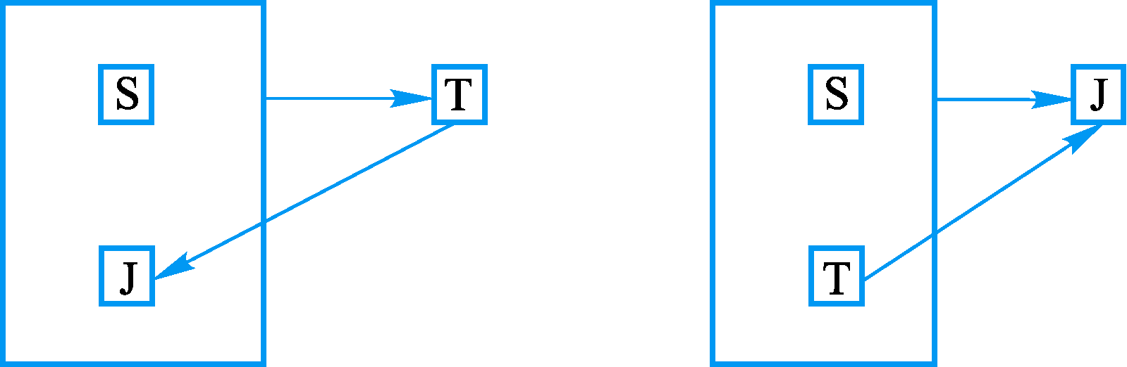
一个例子
例：关系模式STJ（S，T，J）中，S表示学生，T表示教师，J表示课程
  函数依赖：
  假设每一教师只教一门课， T→J
  每门课由若干教师教，但某一学生选定某门课，就确定了一个固定的
  教师，(S，J)→T
  某个学生选修某个教师的课就确定了所选课的名称，(S，T)→J
1 (S，J)和(S，T) 都是候选码。
2 STJ∈3NF
3 T→J，T是主属性，不是候选码

Slide 73
一个例子
存在的问题：
(1) 插入异常
  如果某个教师开设了某门课程，但尚未有学生选修，则有关信息也无法存入数据
  库中。
(2) 删除异常
  如果选修过某门课程的学生全部毕业了，在删除这些学生元组的同时，相应教师
  开设该门课程的信息也同时丢掉了。
(3) 数据冗余度大
  虽然一个教师只教一门课，但每个选修该教师该门课程的学生元组都要记录这一
  信息。
(4) 修改复杂
  某个教师开设的某门课程改名后，所有选修了该教师该门课程的学生元组都要进
  行相应修改。
因此虽然STJ∈3NF，但它仍存在增删改等异常，还不是一个理想的关系模式。

Slide 74
一个例子
原因：
  主属性J依赖于T，即主属性J部分依赖于码(S, T)。
解决方法：
  采用投影分解法，将STJ分解为二个关系模式：
  ST and TJ ？
SJ(S，J)
TJ(T，J)

Slide 75
一个例子
S
S
T
J
J
T
STJ

Slide 76
一个例子
SJ的码为（S，J），TJ的码为T。
S
J
T
J
SJ
TJ

Slide 77
一个例子
在分解后的关系模式中没有任何属性对码的部分函数依赖和传递函数依赖。它解决了上述四个问题：
  (1)TJ关系中可以存储所开课程尚未有学生选修的教师信息。
  (2) 选修过某门课程的学生全部毕业了，只是删除SJ关系中的相应元组，不会影响TJ关系中相应教师开设该门课程的信息。
  (3) 关于每个教师开设课程的信息只在TJ关系中存储一次。
  (4) 某个教师开设的某门课程改名后，只需修改TJ关系中的一个相应元组即可。

Slide 78
6.2.6 BC范式（BCNF）
BCNF（Boyce Codd Normal Form）是由Boyce和Codd提出的，比3NF更进了一步。通常认为BCNF是修正的第三范式，所以有时也称为第三范式。
BCNF的定义
定义6.8 设关系模式R<U，F>∈1NF，如果对于R的每个函数依赖X→Y，若Y不属于X，则X必含有候选码，那么R∈BCNF。
Notes:
对于每个非平凡的函数依赖，决定因素都含有候选码

Slide 79
6.2.6 BC范式（BCNF） （续）
换句话说，在关系模式R<U，F>中，如果每一个决定属性集都包含候选码，则R∈BCNF。
例： STJ（S，T，J）∈ 3NF
SJ（S，J）∈ BCNF
TJ（T，J）∈ BCNF

Slide 80
6.2.6 BC范式（BCNF） （续）
采用投影分解法将一个3NF的关系分解为多个BCNF的关系，可以进一步解决原3NF关系中存在的插入异常、删除异常、数据冗余度大、修改复杂等问题。
如果关系模式R∈BCNF，必定有R∈3NF。

Slide 81
6.2.6 BC范式（BCNF） （续）
BCNF的关系模式所具有的性质
  ⒈ 所有非主属性都完全函数依赖于每个候选码。
  ⒉ 所有主属性都完全函数依赖于每个不包含它的候选码。
  ⒊ 没有任何属性完全函数依赖于非码的任何一组属性。
如果一个关系数据库中的所有关系模式都属于BCNF，那么在函数依赖范畴内，它已实现了模式的彻底分解，达到了最高的规范化程度，消除了插入异常和删除异常。

Slide 82
思考：2NF->3NF->BCNF
简单记忆：
2NF消除了非主属性到码的部分函数依赖；
3NF消除了非主属性到码的传递函数依赖；
BCNF要求每一个决定因素都包含码
试证明：
  若R属于3NF，则必有R属于2NF
  若R属于BCNF，则必有R属于3NF

Slide 83
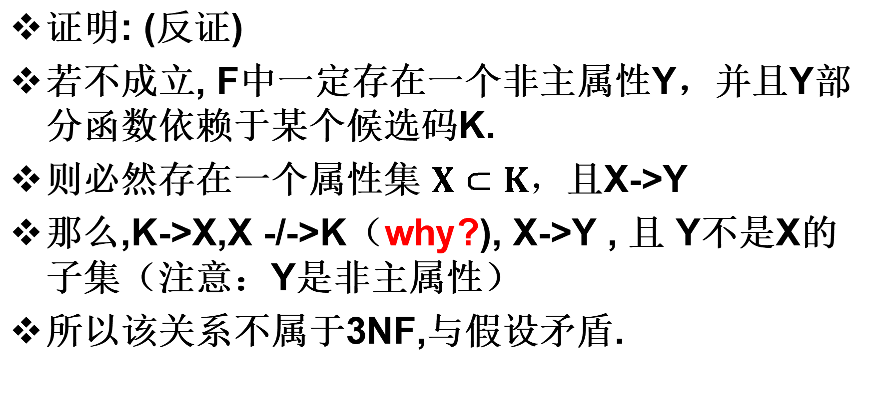
若R属于3NF，则必有R属于2NF
证明: (反证)
若不成立, F中一定存在一个非主属性Y，并且Y部分函数依赖于某个候选码K.
则必然存在一个属性集 $X⊂K，$且X->Y
那么,K->X,X -/->K（why?), X->Y , 且 Y不是X的子集（注意：Y是非主属性）
所以该关系不属于3NF,与假设矛盾.

Slide 84
6.2.9 规范化小结
6.2.1 函数依赖
6.2.2 码
6.2.3 范式
6.2.4 2NF
6.2.5 3NF
6.2.6 BC范式（BCNF）
*6.2.7 多值依赖
*6.2.8 4NF
6.2.9 规范化小结

Slide 85
规范化小结（续）
一个关系只要其分量都是不可分的数据项，它就是规范化的关系，但这只是最基本的规范化。
规范化程度过低的关系不一定能够很好地描述现实世界，可能会存在插入异常、删除异常、修改复杂、数据冗余等问题，解决方法就是对其进行规范化，转换成高级范式。
一个低一级范式的关系模式，通过模式分解可以转换为若干个高一级范式的关系模式集合，这种过程就叫关系模式的规范化。
关系数据库的规范化理论是数据库逻辑设计的工具。

Slide 86
规范化小结（续）
关系模式规范化的基本步骤
1NF
↓ 消除非主属性对码的部分函数依赖
消除决定属性 2NF
集非码的非平 ↓ 消除非主属性对码的传递函数依赖
凡函数依赖 3NF
↓ 消除主属性对码的部分和传递函数依赖
BCNF
↓ 消除非平凡且非函数依赖的多值依赖
4NF

Slide 87
规范化小结（续）
规范化的基本思想:
  逐步消除数据依赖中不合适的部分，使模式中的各关系模式达到某种程度的“分离”
  即采用“一事一地”的模式设计原则
    让一个关系描述一个概念、一个实体或者实体间的一种联系。
    若多于一个概念就把它“分离”出去。
  因此所谓规范化实质上是概念的单一化。

Slide 88
规范化小结（续）
  不能说规范化程度越高的关系模式就越好。
    在设计数据库模式结构时，必须对现实世界的实际情况和用户应用需求作进一步分析，确定一个合适的、能够反映现实世界的模式。
    这也就是说，上面的规范化步骤可以在其中任何一步终止。

Slide 89
讨论：规范化的程度
在实际生产中，如何决定规范化步骤终止在哪一步？是否有对于规范化程度是否合理的衡量标准？
在实践中，也很难在数据库设计阶段就能做出很好的平衡，因为并不知道业务的具体情况。
通常依据经验性结论，比如一般3NF就够了。

Slide 90
思考题
在关系数据库中，任意一个二元关系模式R至少可以达到?NF
如果一个关系模式R中的属性全部是主属性，则R至少可以达到?NF
BCNF, R(A,B)， 要么为全码，要么A为码。两者都满足BCNF
3NF。因为定义里面有“非主属性”。
但不一定满足BCNF。Why？
Notes:
1. BCNF, R(A,B)， 要么为全码，要么A为码。两者都满足BCNF
2. 3NF。因为定义里面有“非主属性”。但不一定满足BCNF。例如 R(A,B,C)，候选码为AB和C两个。但是可能有A->B。
3. BCNF， 见下页

Slide 91
如果一个关系模式R中的属性全部是主属性，不一定满足BCNF
反例1：例如 R(A,B,C)，候选码为AB和C两个。但是可能有A->B。
  分析，若A->B，又AB->C，可以得到A->C，则A为码。矛盾
反例2：R（A，B，C，D）AB、C、D是候选码；C →A
  分析：C->A中，决定因素包含了候选码，符合BCNF，不是反例
反例3：R（A，B，C，D），A<->D，B<->C，AB，CD，AC，BD是候选码
  看起来可以
反例4：R(A,B,C)，候选码为ABC，但是可能有A->B。
  看起来也可以

Slide 92
思考题
3. 如果一个关系模式R的主码是全码，则R至少可以达到?NF
证明属于BCNF
若不属于BCNF，则必然存在X,Y⊂U, Y⊈X,X->Y∈F
设Y’=Y-X ⋂Y，则X->Y’成立
那么U-Y’->U成立
因此U-Y’必然包含候选码，与R为全码矛盾。
（因为X->Y, 且 Y’⊂ Y)
(X⊆U-Y’, 所以 U-Y’->Y’)
Notes:
1. BCNF, R(A,B)， 要么为全码，要么A为码。两者都满足BCNF
2. 3NF。因为定义里面有“非主属性”。但不一定满足BCNF。例如 R(A,B,C)，候选码为AB和C两个。但是可能有A->B。
3. BCNF， 见下页

Slide 93
逻辑蕴涵和闭包
函数依赖可能是“隐含”的
  e.g. {A-B, B-C}， 隐含了 A->C
如何求F中隐含的所有函数依赖？（闭包）
闭包如何定义？逻辑蕴涵

